Slide 1
지구를 살리는 친환경 오호(Ooho) 물병 만들기

Slide 2
목차
1. 오호물병이란?
2. 오호물병 만드는법
3. 원리
4. 실생활 속 오호(OOHO)
5. 퀴즈

Slide 3
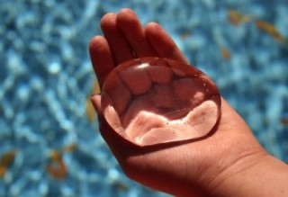
1. 오호물병이란?
과도한 플라스틱 사용으로 인한 환경오염을 해결하기 위해 플라스틱 물병의 대체품으로 발명된 친환경적이고 먹을 수 있는 물병입니다.

Slide 4
1. 오호물병이란?
먹을 땐 두겹으로 된 막을 이로 살짝 깨물어 먹거나 통째로 먹거나 겉 막을 벗겨내고 먹습니다.
오호의 얇은 막 성분인 알긴산염은 다시마, 미역 등 해조류와 성분이 같아서 고혈압 예방, 내부 소화기관 보호, 체내 노폐물과 중금속 배출에 도움이 된다.

Slide 5
2. 만드는 법
<준비물>
알긴산나트륨 1g
식용 젖산칼슘 5g
작은 컵
큰 컵
병을 씻어낼 물
일회용 숟가락

Slide 6
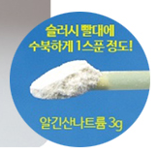
2. 만드는 법
STEP1.
작은 컵에 알긴산나트륨 3g을 넣어주세요
(슬러시 빨대에 수북하게 1스푼 정도!)

Slide 7
2. 만드는 법
STEP2.
물50ml를 넣고 빨대로 잘 섞어 가루를 녹여주세요.
(젤리 형태가 될때까지 기다려주세요)

Slide 8
2. 만드는 법
STEP3.
큰 컵에 젖산칼슘 약5g과 물300ml를 넣고 잘 섞어주세요.

Slide 9
2. 만드는 법
STEP4.
젤 형태로 변한 알긴산나트륨 용액을 일회용 숟가락을 이용해 전체를 담구듯 젖산칼슘 용액에 담가주세요
( 이때 흐르듯 떨어뜨리면 물방울 모양이 안나옵니다)

Slide 10
2. 만드는 법
STEP5.
혼합물에 닿지않게 한두 번 저어주고 10초 후 조심스럽게 숟가락으로 꺼내주세요.

Slide 11
3. 오호물병의 원리
투명한 막이 생기는 오호(Ooho)는 달걀의 노른자막과 유사한 구조를 가지고 있습니다. 알긴산염과 칼슘이 만나 젤 형태의 막을 형성해 그 안에 물을 담을 수 있는 구조가 되는건데요,
이러한 원리를 활용하여 음식의 질감과 조직을 변형시키는 분자 요리에서도 다양하게 사용되고 있답니다!

Slide 12
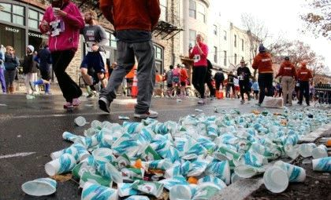
4. 실생활 속 오호(OOHO)
마라톤을 할 때 오호를 사용하면 종이컵 낭비를 줄일수 있습니다.
또한 오호에 있는 전해질이 이온음료같이 선수들의 활력을 불어넣어 줄것입니다.

Slide 13
5. 퀴즈
오호물병을 만드는데 들어가는 중요한 재료 두개는 뭘까요??
1.젖산칼슘
2.염화칼슘
3.알긴산나트륨
4.염화나트륨

